Slide 1
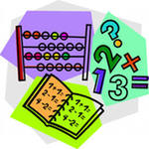
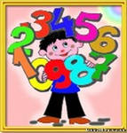
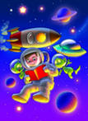
Занимательный урок математики

Slide 2

Устный счет
Ну-ка, в сторону карандаши!
Ни костяшек. Ни ручек. Ни мела.
Устный счет! Мы творим это дело
Только силой ума и души.
Цифры сходятся где-то во тьме,
И глаза начинают светиться,
И кругом только умные лица.
Потому что считаем в уме!

Slide 3
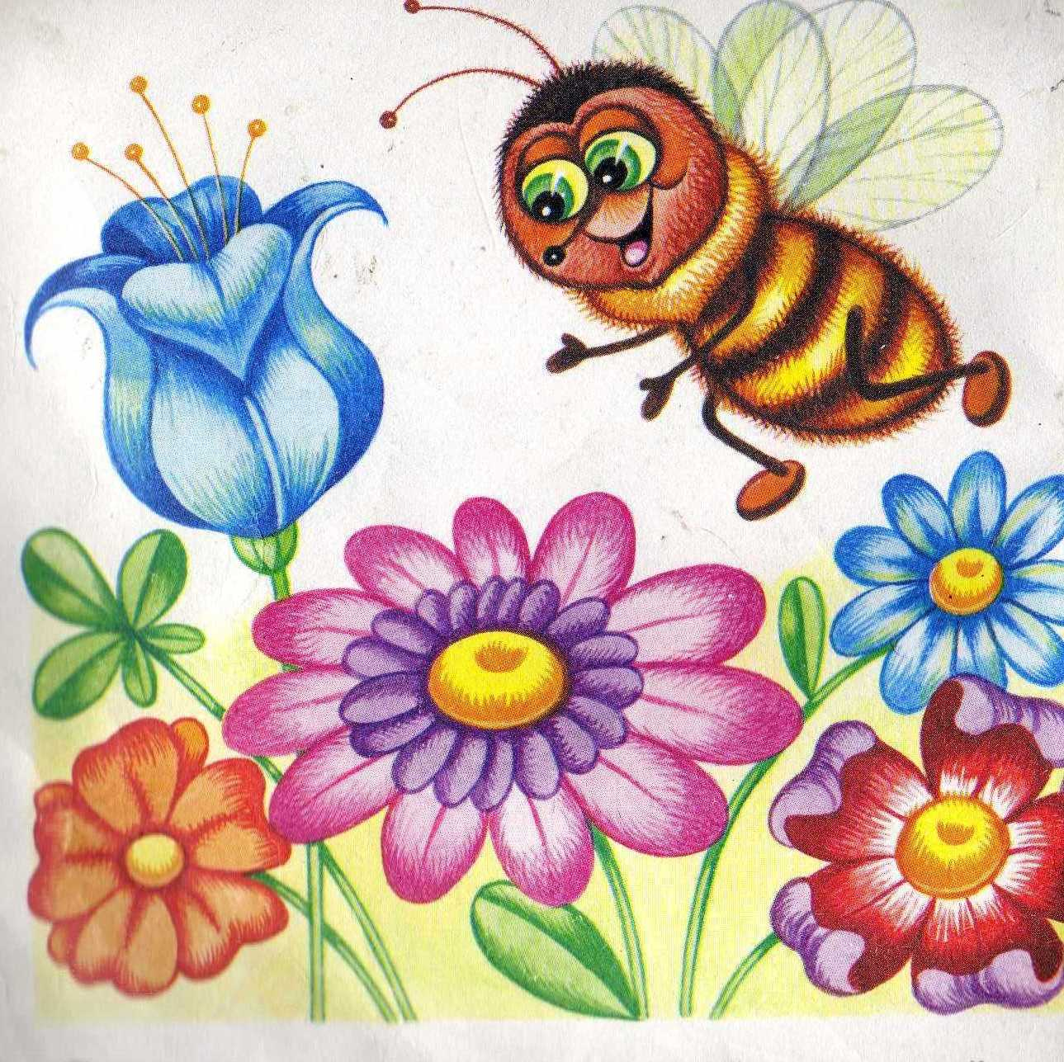
Сколько цветочков нужно облететь пчёлке?
5

Slide 4
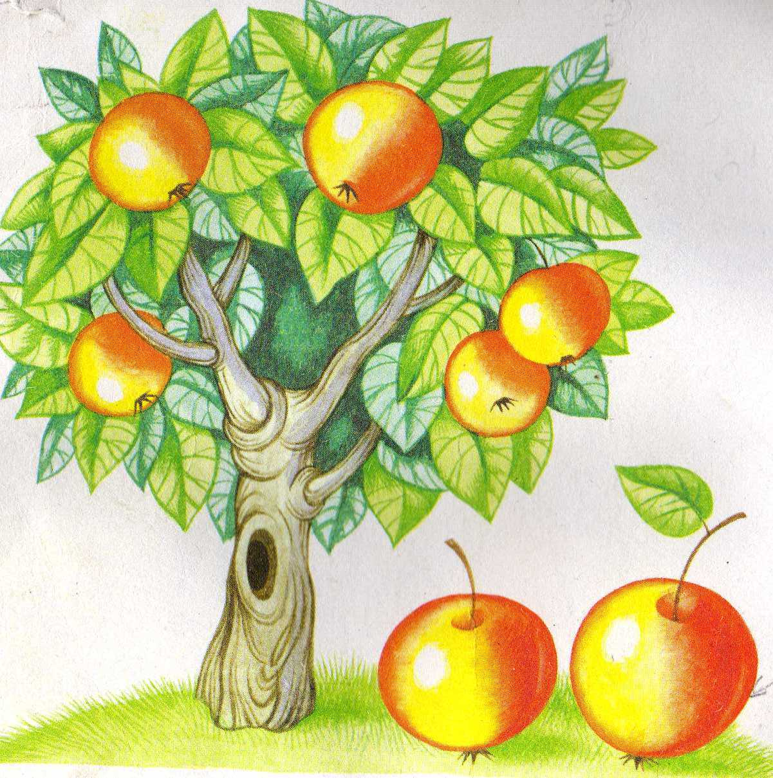
Сколько яблок на ветках висит?
Сколько на траве лежит?
5
2

Slide 5
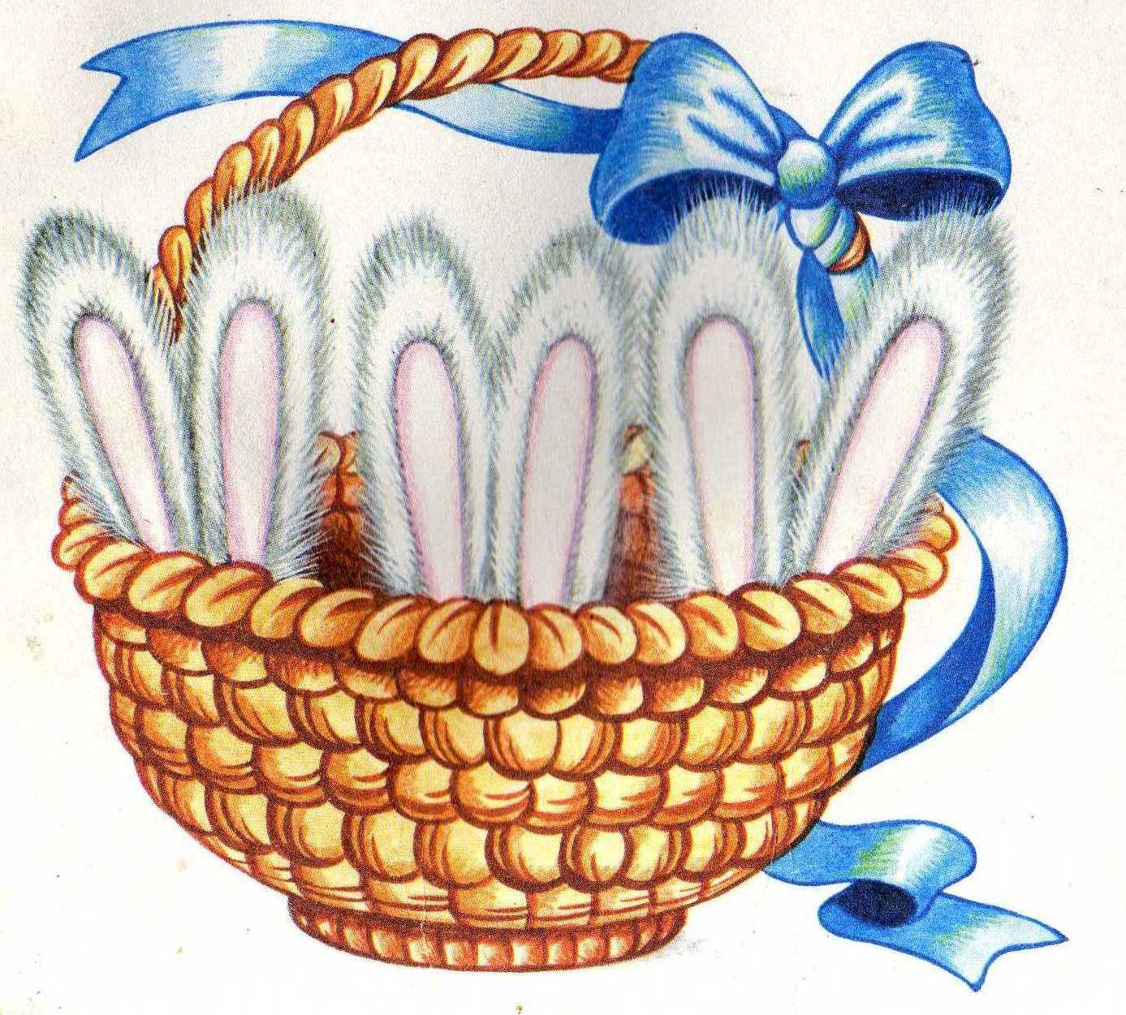
Сколько зайцев в корзине?
Почему ты так решил?
3

Slide 6
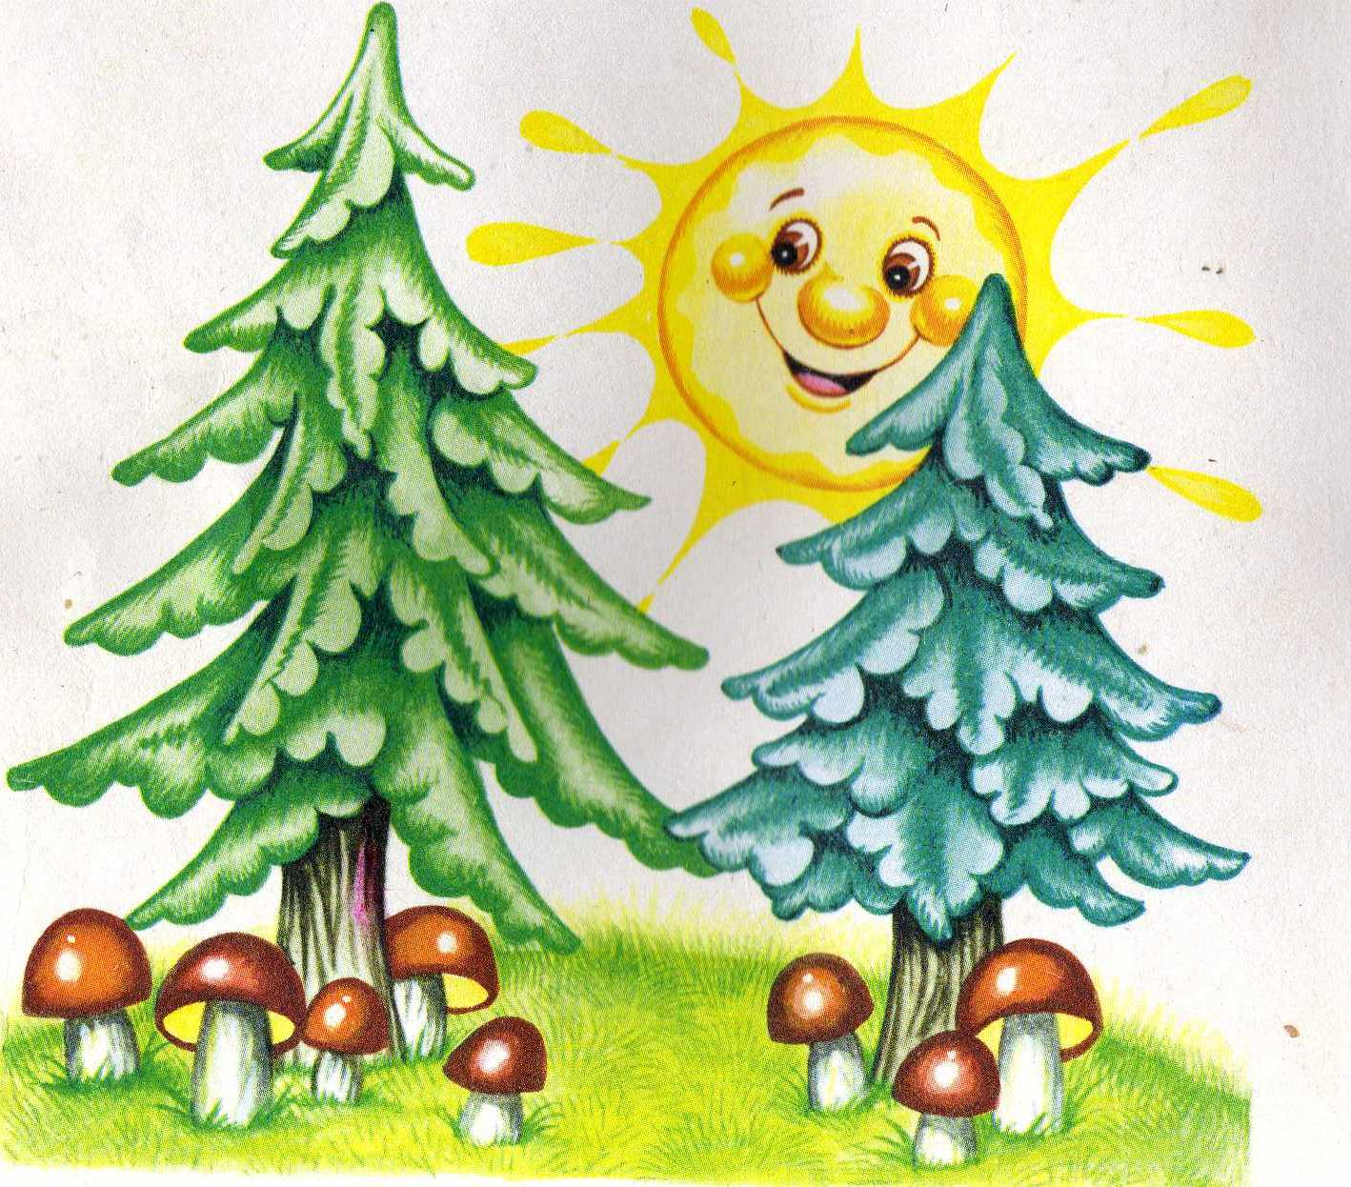
Сколько грибов растёт под высокой ёлкой, а сколько – под низкой?
5 3

Slide 7
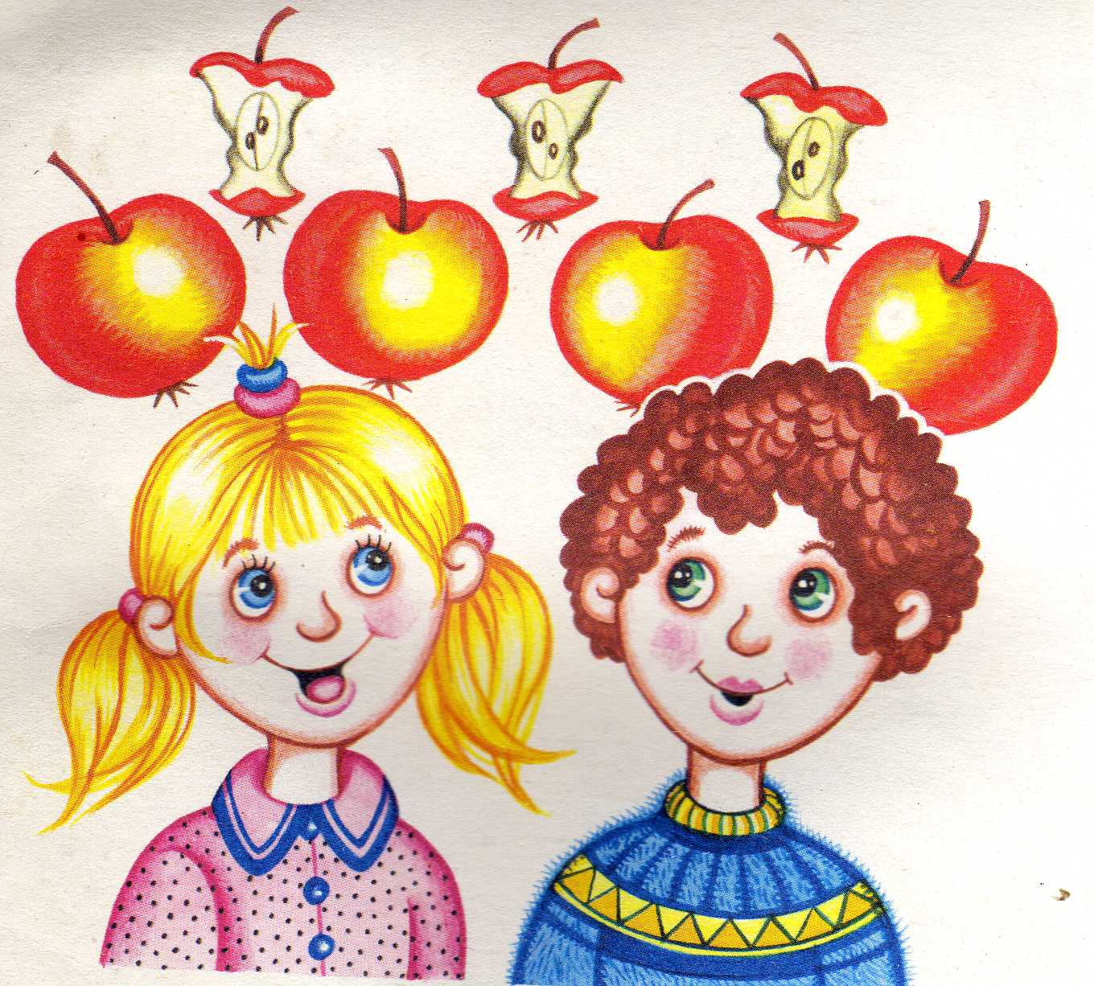
Сколько яблок съели дети?
А сколько ещё осталось?
3
4

Slide 8
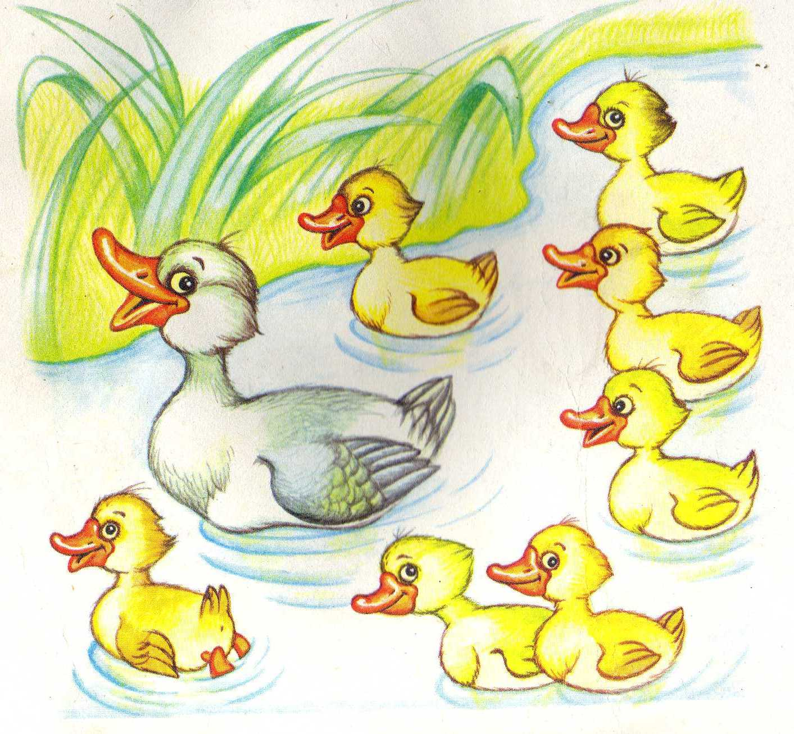
Сколько утят плывут с мамой -уткой?
7

Slide 9
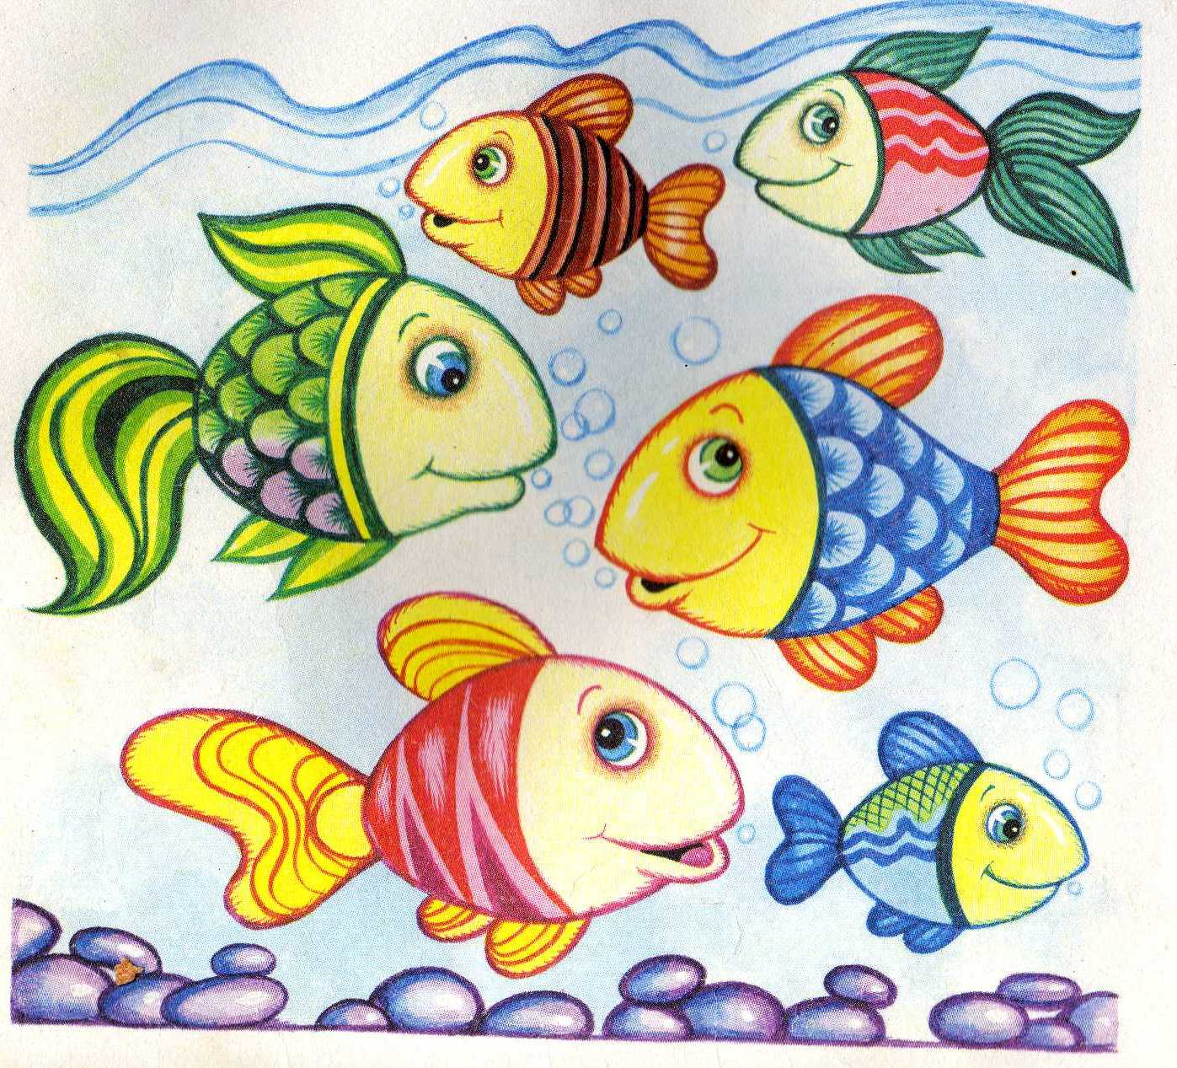
Сколько рыбок плывёт налево, а сколько направо? В какую сторону их плывёт больше?
3 3

Slide 10
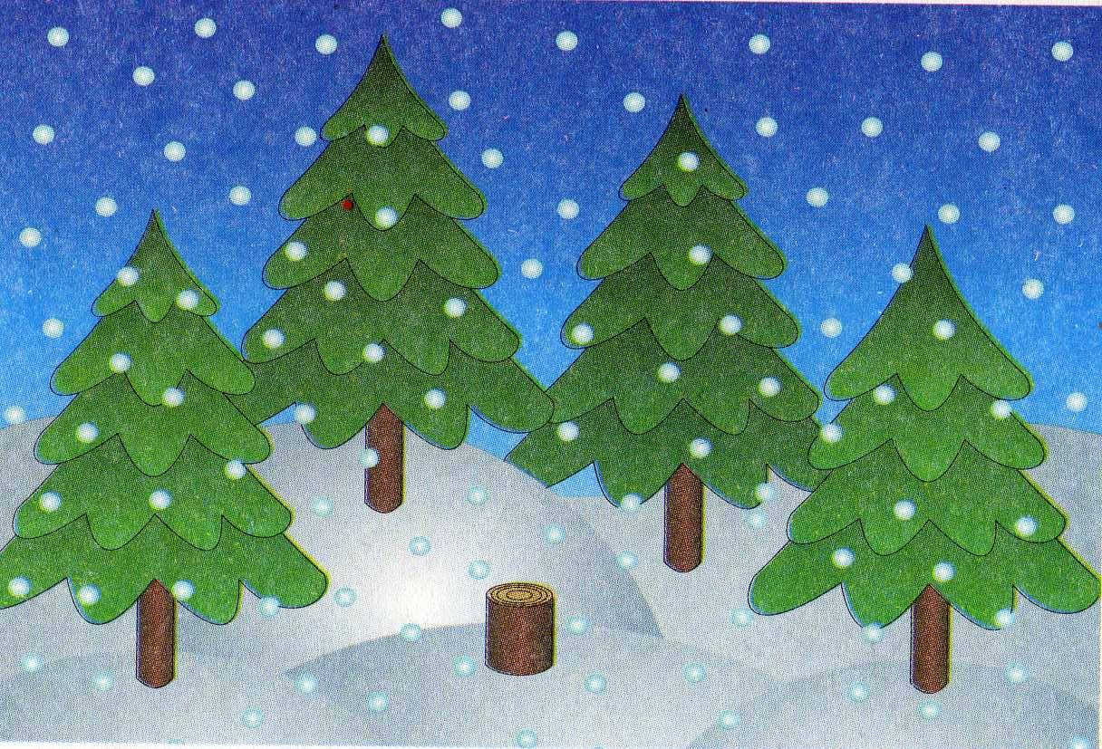
Сколько ёлочек было?
Сколько спилили?
5
1

Slide 11
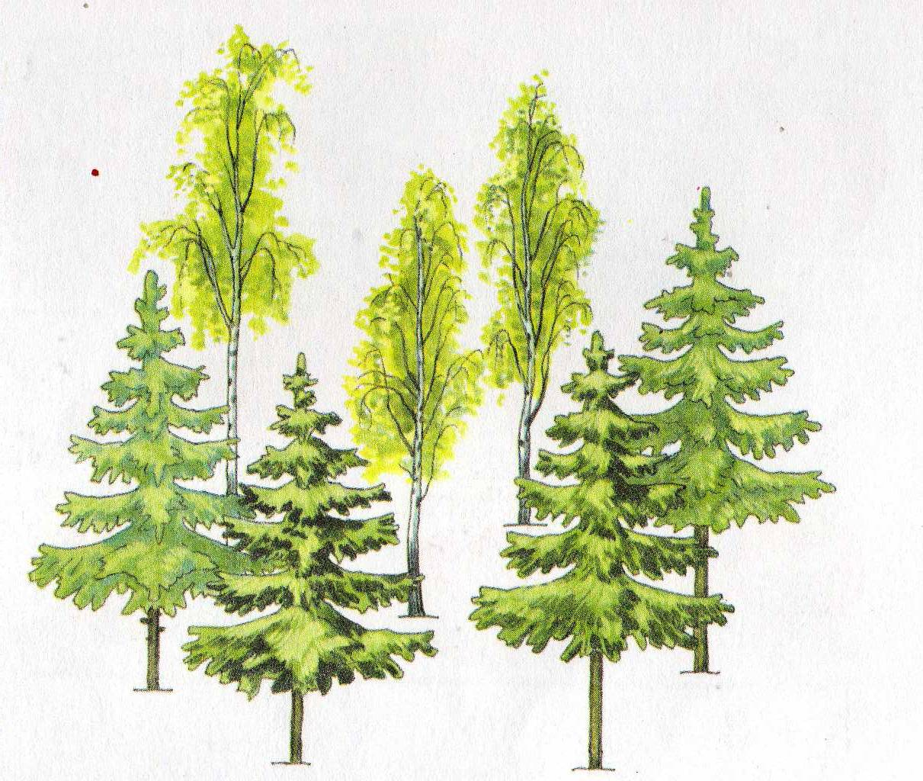
Сколько берёз? А сколько всего деревьев?
3
7

Slide 12
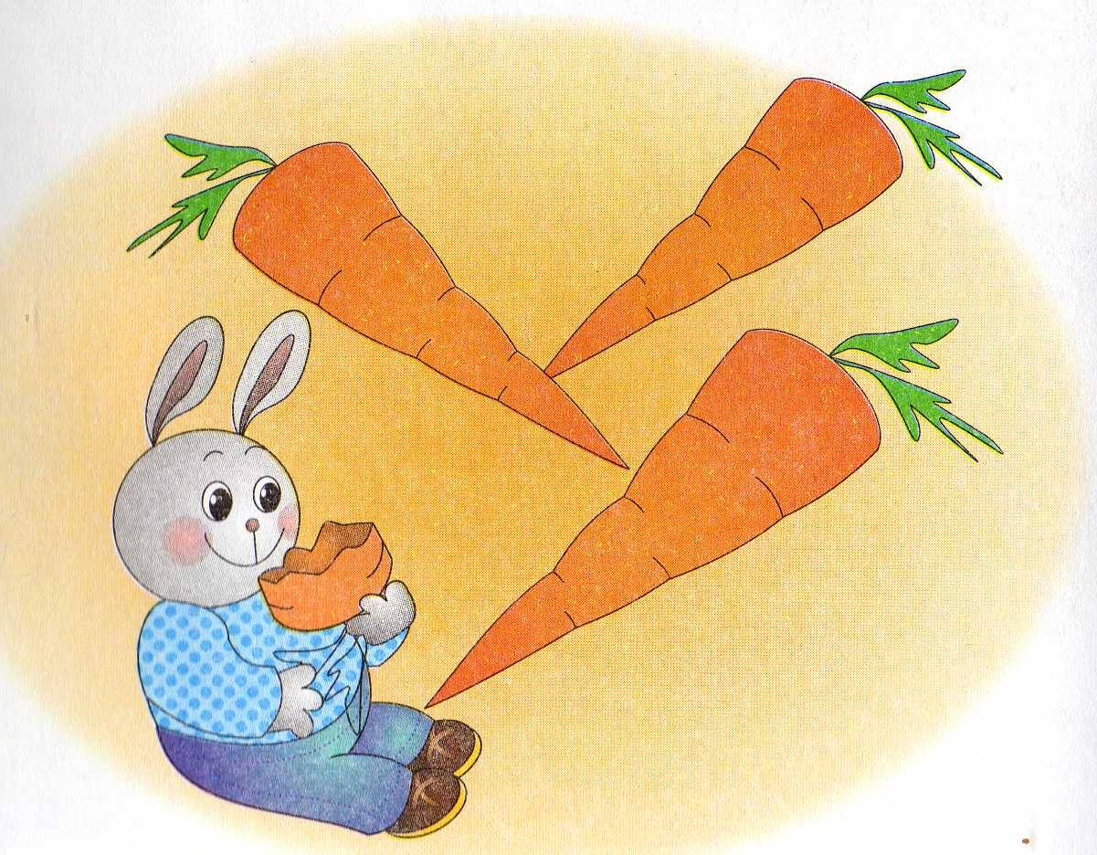
Сколько моркови съел зайчик?
Сколько было моркови?
1
4

Slide 13
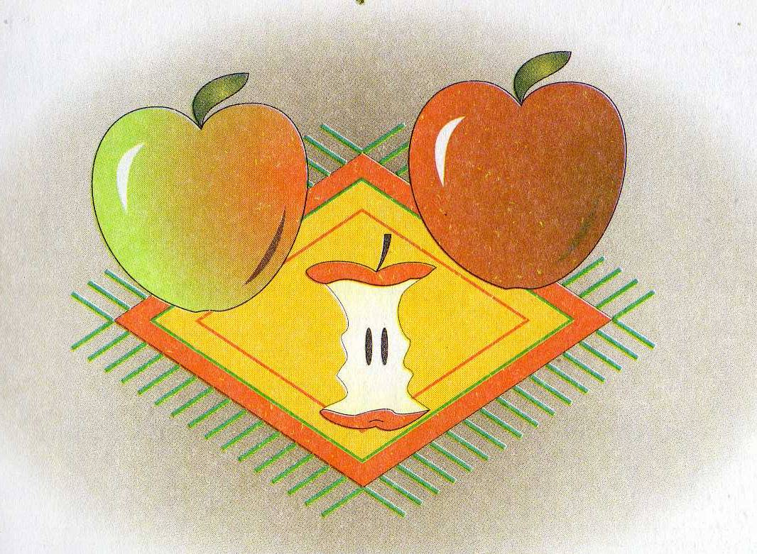
Сколько было яблок?
Сколько осталось?
3
2

